Slide 1
STRATEGI KOMUNIKASI DILO SOLO
Studi Deskriptif Kualitatif Strategi Komunikasi DiLO Solo Dalam Mempopulerkan Bisnis Startup Digital di kota Solo
Hernowo Prasojo (D0214048)

Slide 2






Apa itu startup digital?

Slide 3
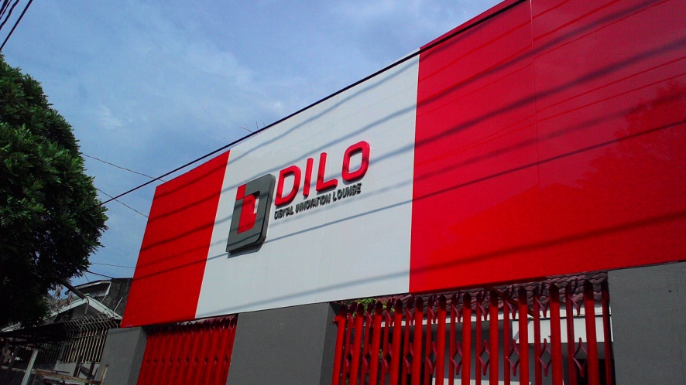
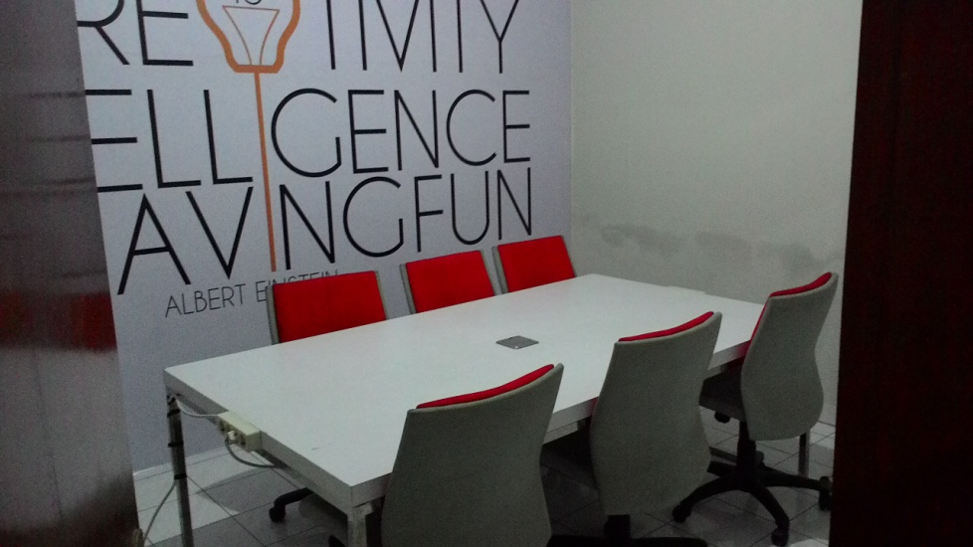
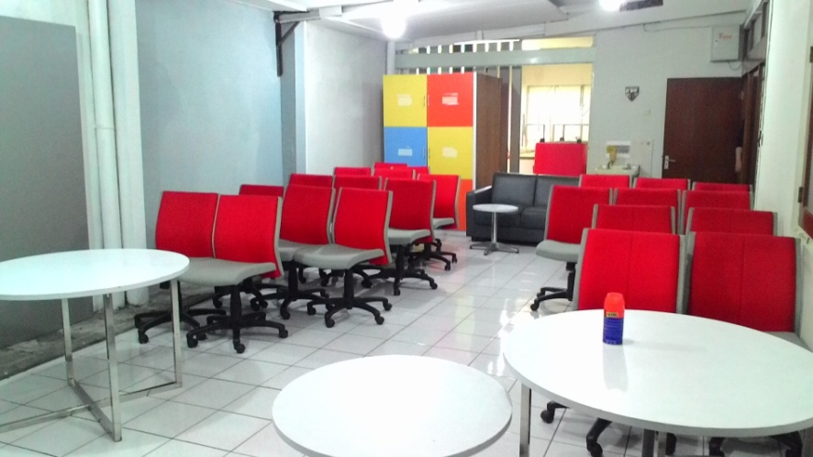
Apa itu dilo solo

Slide 4
Mengapa meneliti dilo solo?
isnis Startup Digital yang dewasa ini semakin populer
Startup digital di Solo masih kalah dengan kota-kota lain
DiLO Solo merupakan organisasi pendukung startup digital pertama di kota Solo
DiLO Solo merupakan DiLO yang pertama berdiri di Indonesia
Merupakan CSR dari Telkom

Slide 5
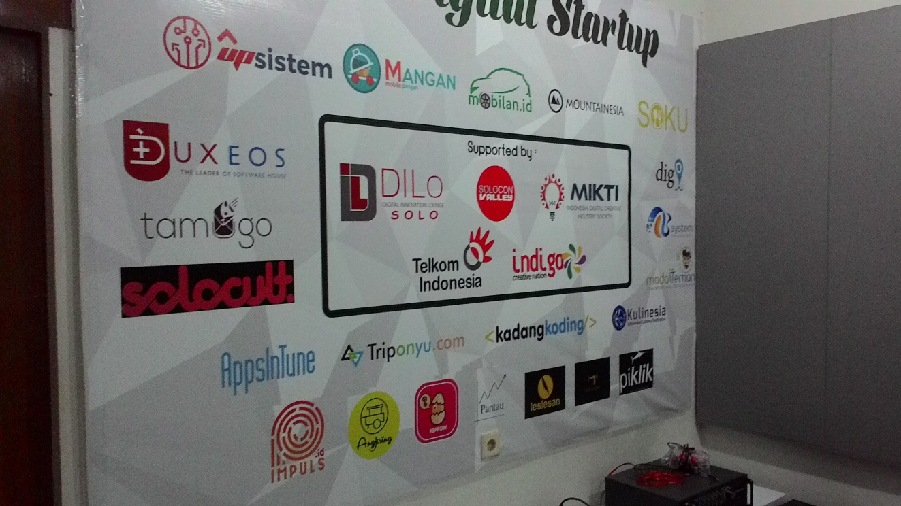
Tujuan penelitian
Mengetahui Strategi Komunikasi DiLO Solo
Mengetahui Tata Kelola DiLO Solo
Mengetahui Efek dari Strategi Komunikasi DiLO Solo

Slide 6
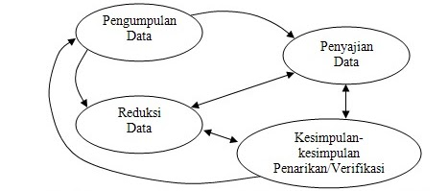
Metode analisis
Analisis Interaktif Miles dan Huberman

Slide 7
Kategorisasi data
Marheani Fajar (2009 : 184-213)
Mengenal Khalayak
Menyusun Pesan
Menetapkan Metode
Seleksi dan Penggunaan Media

Slide 8
kesimpulan
Maraeni Fajar
Khalayak
Enterpreneur Muda, khususnya Mahasiswa
Pesan
DiLO Solo merupakan media interaksi dan pembelajaran bisnis startup digital di kota Solo
Metode
Edukatif dengan pendekatan informal
Media
Fokus menggunakan media tatap muka, dan memakai medsos dan website sebagai pendukung

Slide 9
Harold Lasswell
Who
Telkom memiliki beberapa kepentingan dibalik organisasi DiLO Solo, yaitu:
Meningkatkan Pangsa Pasat Telkom
Media Branding
Kerjasama bisnis
Say What
DiLO Solo merupakan media interaksi dan pembelajaran bisnis startup digital di kota Solo
To Whom
Enterpreneur Muda, khususnya Mahasiswa

Slide 10
In Which Channel
Fokus menggunakan media tatap muka, dan memakai medsos dan website sebagai pendukung
With What Effect
Mahasiswa jurusan komunita jurusan TI telah cukup mengetahui terkait DiLO Solo

Slide 11
TATA KELOLA
Menggunakan sistem tata kelola berbasis online seperti startup digital, sehingga jumlah pengurus minim hanya tiga orang.
Lebih mengarah ke komunikasi yang bersifat informal dalam setiap acara

